Slide 1
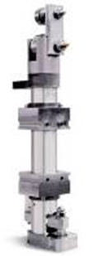
Maintenance et nettoyage simplifiés de la boucheuse
Nouvelle boucheuse Ultraclean
VALEUR ET AVANTAGES |  | DESCRIPTION
Composants en acier inoxydable : pas de rouille. Nouvelle came pour une meilleure efficacité du bouchage. Roulements à ressort pour un meilleur centrage bouteille. Extracteurs avec hygiène renforcée et réduction de mousse. Colonne anti-vibrations : vibrations réduites de la boucheuse. |  | Nouvelles têtes en acier inoxydable sans graissage. Zone de bouchage entièrement ouverte pour un nettoyage simplifié de la filière et de la tête. Dispositif de pré-centrage en partie supérieure pour limiter les défauts dus aux bouchons mal positionnés. Goulotte conçue pour guider le bouchon et le positionner correctement dans la filière. Trémie centrifuge avec canaux d'alimentation ouverts pour un nettoyage simplifié et un flux plus régulier des bouchons. Composants de la trémie et des canaux entièrement en acier inoxydable. Disponible avec le système de transfert Pick & Place (étoile de transfert bouchons) ou avec le système d'alimentation Free-Flow.
Valeur : Qualité du produit
Équipements : remplisseuses standard
Code catalogue : HS007

